Slide 1

ΜΑΘΗΜΑ ΜΟΥΣΙΚΗΣ
ΗΜΕΡΑ ΤΗΣ ΕΥΡΩΠΗΣ

Slide 2

9 ΜΑΙΟΥ ΗΜΕΡΑ ΤΗΣ ΕΥΡΩΠΗΣ

Slide 3
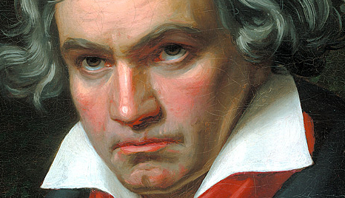
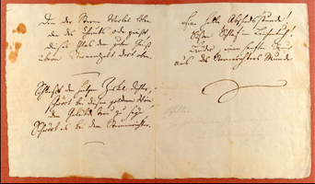
ΥΜΝΟΣ ΤΗΣ ΕΥΡΩΠΗΣ
Η ΩΔΗ ΣΤΗ ΧΑΡΑ
Ode to joy
Μελοποιημένο γερμανικό ποίημα (Ποιητής: Φρίντριχ Σίλερ)
Συμφωνικό έργο (9η Συμφωνία)
Λούντβιχ βαν Μπετόβεν
Γερμανός
Μουσικός
Πιανίστας
Συνθέτης

Slide 4


Slide 5

ΠΑΡΑΚΟΛΟΥΘΩ ΤΟ ΠΙΟ ΚΑΤΩ ΒΙΝΤΕΑΚΙ ΚΑΙ ΑΝΑΓΝΩΡΙΖΩ ΤΙΣ ΟΜΑΔΕΣ ΟΡΓΑΝΩΝ ΠΟΥ ΠΑΡΟΥΣΙΑΖΟΝΤΑΙ
ΚΡΟΥΣΤΑ
ΕΓΧΟΡΔΑ
ΠΝΕΥΣΤΑ

Slide 6
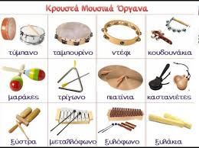

Slide 7
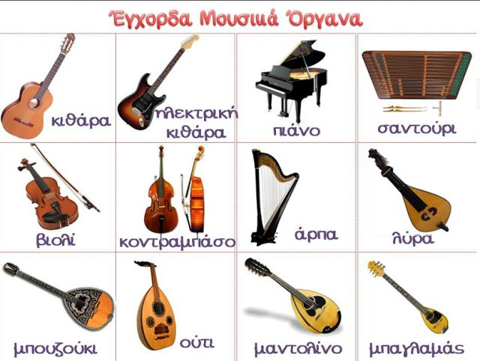

Slide 8


Slide 9
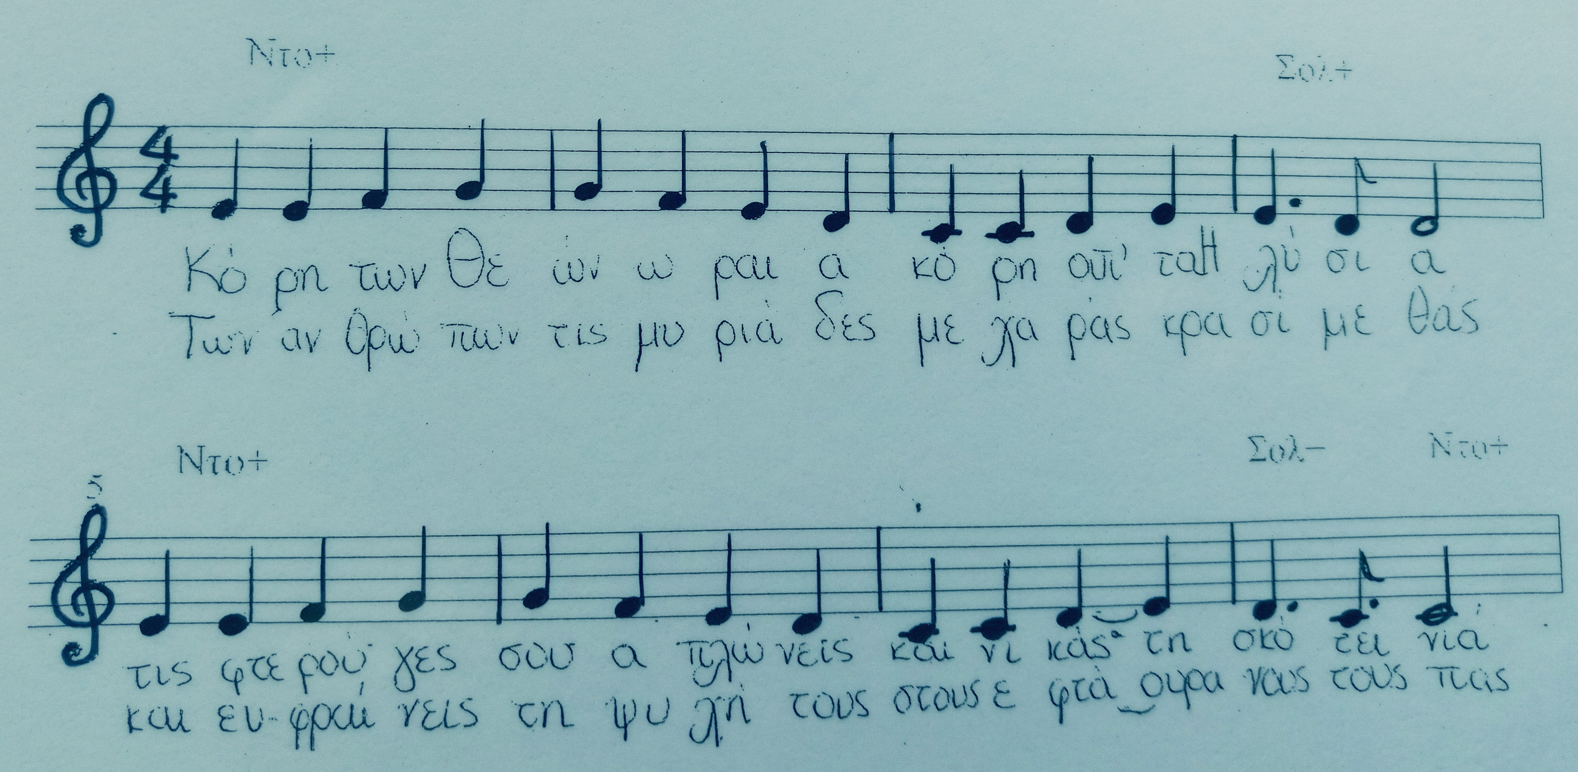

ΑΠΟΣΠΑΣΜΑ ΑΠΟ ΤΗΝ ΠΑΡΤΙΤΟΥΡΑ
https://www.onlinepianist.com/virtual-piano

Slide 10
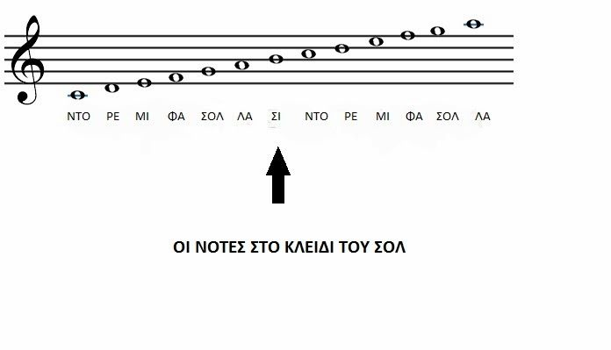

Slide 11
ΜΕΛΕΤΗΣΤΕ ΤΙς ΠΙΟ ΚΑΤΩ ΙΣΤΟΣΕΛΙΔΕΣ ΚΑΙ ΓΡΑΨΤΕ ΔΥΟ ΠΡΑΓΜΑΤΑ ΠΟΥ ΣΑς ΕΚΑΝΑΝ ΕΝΤΥΠΩΣΗ ΑΠΟ ΤΗ ΖΩΗ ΚΑΙ ΤΟ ΕΡΓΟ ΤΟΥ ΜΠΕΤΟΒΕΝ.
https://www.sansimera.gr/biographies/1520
https://www.pagenews.gr/2020/03/26/politismos/lountbix-ban-mpetoben-i-megalyteri-mousiki-idiofyia-vids/
HTTPS://WWW.IMERODROMOS.GR/BETOVEN-O-KORYFEOS/
ΤΗΝ ΕΡΓΑΣΙΑ ΣΑς ΜΠΟΡΕΙΤΕ ΝΑ ΜΟΥ ΤΗΝ ΣΤΕΙΛΕΤΕ ΣΤΗΝ ΠΙΟ ΚΑΤΩ ΗΛΕΚΤΡΟΝΙΚΗ ΔΙΕΥΘΥΝΣΗ
antigoniy@te.schools.ac.cy

